Slide 1
EL PLAN DE EMPRESA:
ANÁLISIS EN PROFUNDIDAD DE LA VIABILIDAD DEL NEGOCIO
David Benítez
Mercedes Requena

Slide 2
CONTENIDO DEL PLAN DE EMPRESA:
La persona emprendedora realiza un esfuerzo bidirecional:
Interno
Externo
Objetivo = Concretar la viabilidad y rentabilidad a medio y largo plazo.

Slide 3
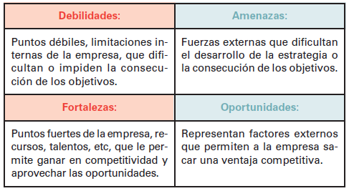
El análisis DAFO:

Slide 4


Objetivos del Plan de Marketing:
Objetivos cuantitativos
Objetivos cualitativos

Slide 5
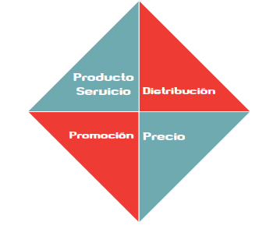
El marketing mix:

Slide 6
Producto/Servicio:
El diseño del producto tiene que ser claro y cumplir:
Satisfacer la necesidad que nos interesa.
Contar con unos atributos básicos claros.
Poseer una serie de especificaciones técnicas propias del producto.
Producto/servicio ampliado = Producto básico + Extras
(envase, marca, servicios, garantías, mantenimiento,...)

Slide 7
Precio:
Precios bajos:
Precios altos:

Slide 8
Distribución:
Canales de distribución:
Modos de distribución:

Slide 9
Comunicación/Promoción:
¿Qué queremos transmitir?
¿Cómo lo queremos transmitir?

Slide 10

Presupuesto de Marketing:
¡Y AHORA A DEFINIR EL COSTE DEL PLAN DE MARKETING!

Slide 11



PROCESO DE TRANSFORMACIÓN:
Materiales y conocimientos -> Producto y/o servicio
->

Slide 12
Procesos productivos:
Aspectos técnicos y organizativos más importantes:
Producto.
Localización de la empresa.
Tamaño de la empresa.
Procesos.
Necesidades de mano de obra.
Necesidades de equipo.
Programa de producción.
Plan de compras.
Gestión de stock.
Lay-out de la planta.

Slide 13
Procesos de servicios:
A diferencia de las empresas que ofrecen productos, las empresas que ofrecen servicios necesitan de dos factores para producirse:
Que se posean los recursos necesarios.
Que se pueda atender al cliente.

Slide 14
Gestión de proyectos:
Un proyecto es un éxito cuando se armonizan estos tres aspectos:
Dimensión técnica.
Dimensión humana.
Gestión.

Slide 15
Fases en la gestión de proyectos:
Definición del proyecto y sus objetivos.
Planificación del proyecto.
Ejecución del proyecto.
Seguimiento y control del proyecto.
Finalización y cierre del producto.

Slide 16
El jefe del proyecto:
Perfil Técnico.
Perfil Gestor.
Relaciones personales.

Slide 17

I+D+I y calidad total:

Slide 18

3.5 PLAN DE RECURSOS HUMANOS

Slide 19

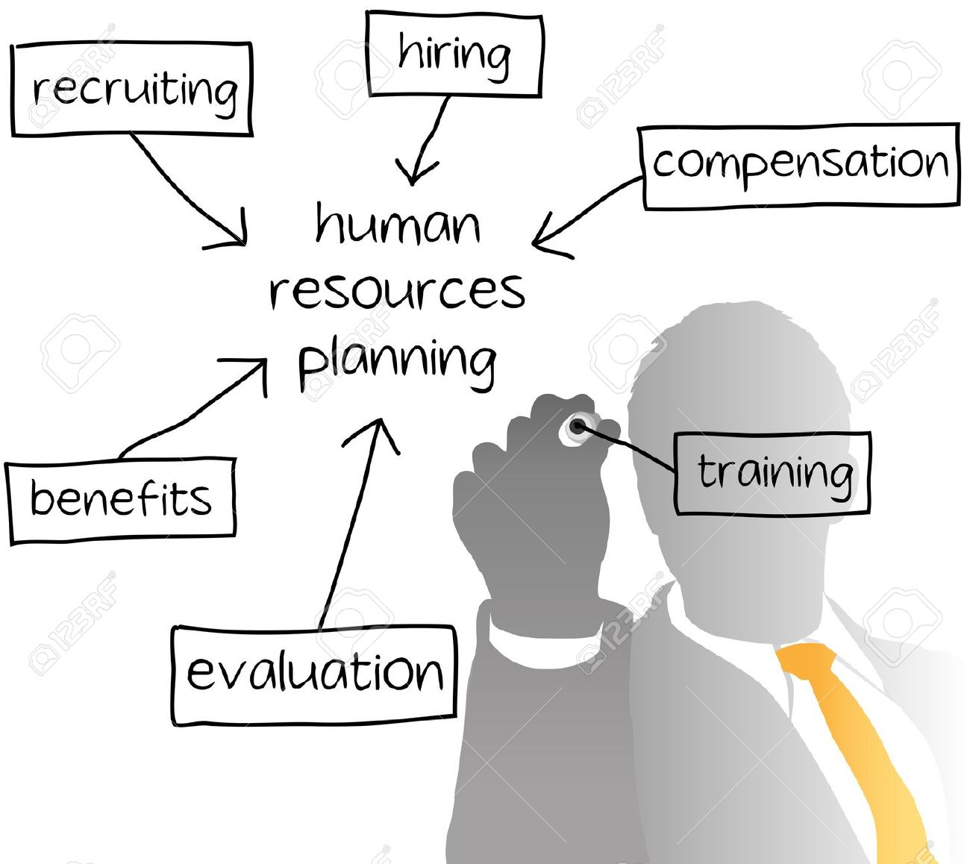
Capital humano
Dimensión de la plantilla.
Funciones a desarrollar.
Sistemas de coordinación y organización.
Selección y contratación de personal.
Política salarial.
Política de formación.
Condiciones laborales (vacaciones, horarios,…).

Slide 20


El equipo de Trabajo eficiente (1)
Características:
Deben tener objetivos CLAROS comunes y trabajar en la misma dirección.
Los miembros deben ser interdependientes, necesitando la habilidad, conocimientos o experiencia del otro para alcanzar objetivos comunes.
Deben creer que la eficacia del equipo es mayor que si lo hiciesen individualmente.

Slide 21

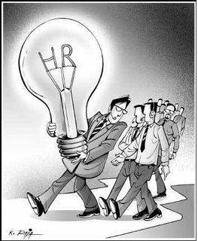
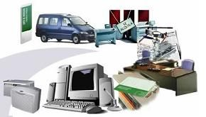
El equipo de Trabajo eficiente(2)
Deben tener responsabilidad sobre sus actuaciones y logros conseguidos >> también hay trabajo individual y no sólo se trabaja en las reuniones.
Facilitar suficiente formación y autogestión para que el equipo dirija el proceso.
Proporcionar los bienes materiales necesarios para desarrollar la actividad.

Slide 22

Análisis previo de necesidades y capacidades
Perfilar tipos de empleado necesarios:
Experiencia previa
Competencias y habilidades
Características personales

Slide 23

Organización funcional
Definición previa: departamentos, jerarquía, relaciones, dependencia…
Análisis tareas: importancia, horas necesarias, conocimientos, habilidades, etc.
Agrupar tareas en puestos de trabajo: numero tareas, qué tareas → numero puestos trabajo, competencias, importancia del puesto…
Política de personal: salarios, horarios, contratación, ascensos, vacaciones...

Slide 24

La política de contratación
Tipos de contratos, condiciones generales, coste.
Canales de contratación: ETTs, empresa especializada en selección de personal, INEM, oficina de empleo universitaria, bolsa de trabajo, Internet...

Slide 25


La política salarial
Se establece por categoría profesional según experiencia y valía del trabajador, situación del mercado laboral, convenios colectivos...
Establecer criterios de sistemas salariales fijos y variables por ocupación
Establecer políticas y sistemas de gestión de beneficios extra salariales (horas extra, antigüedad, riesgo, nocturnidad,etc.)

Slide 26

Política de formación
Identificar las necesidades formativas
Desarrollar y aplicar el plan de formación
Desarrollar sistemas de evaluación de la eficacia de las asociaciones formativas

Slide 27

Gestión económica de los RRHH
Fijar el presupuesto personal según objetivos y necesidades de la compañía
Calcular los costes fijos de personal

Slide 28
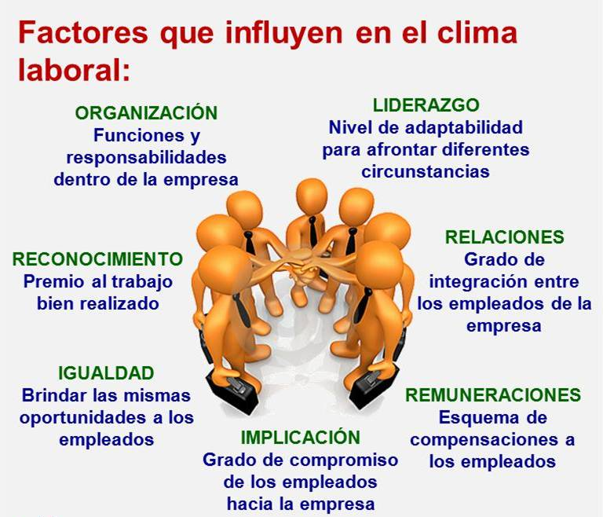
Clima laboral
Identificar el clima laboral o la satisfacción de los trabajadores
Conocer la opinión de los trabajadores y la adecuación con la estrategia de la empresa
Desarrollar mecanismos para favorecer el clima laboral

Slide 29

3.6 PLAN DE INVERSIONES

Slide 30

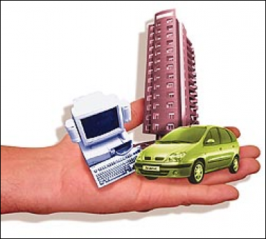
PLAN DE INVERSIONES (1)
Inversión en circulante: recursos necesarios permanentemente para cubrir las exigencias y necesidades del proceso de transformación.
Inversión en activos fijos:
- Gastos de establecimiento (plurianuales).
- Inmovilizado Material: bienes muebles o inmuebles con vida útil >1año.
- Inmovilizado Inmaterial: inversiones o elementos patrimoniales.
- Inmovilizado Financiero: inversiones permanentes (>1año).

Slide 31
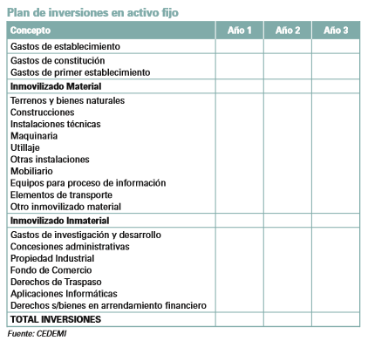

Slide 32
PLAN DE INVERSIONES (2)
Inversión necesaria en capital circulante de explotación: fondos para poder desarrollar su actividad ordinaria.
Periodo de maduración: desde el pago de los inputs hasta que se realiza el cobro de las ventas del producto o servicio prestado (hasta que se genera dinero).

Slide 33
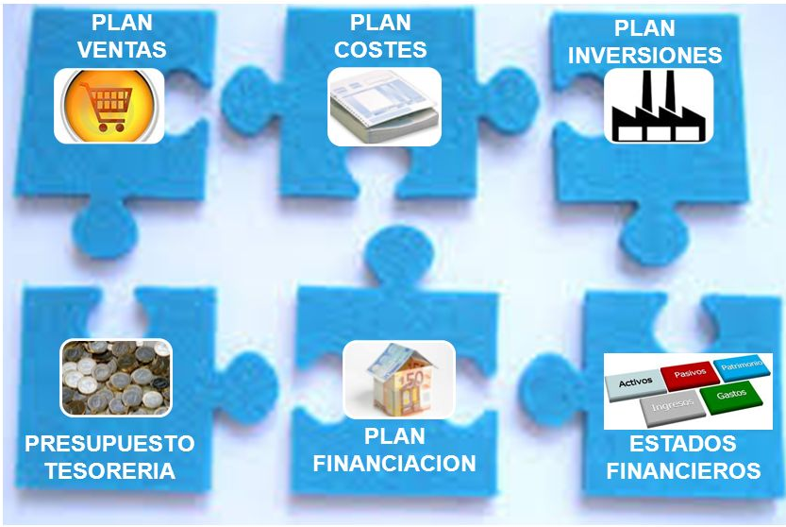
3.7 PLAN ECONÓMICO FINANCIERO

Slide 34
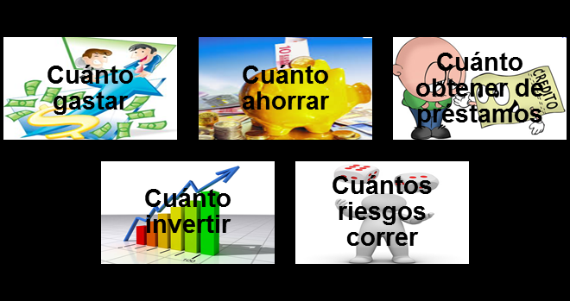
PLAN ECONÓMICO FINANCIERO
Es la versión cuantificada del plan de empresa.
Averiguar:
Fondos necesarios para poner en marcha mi empresa
Cómo cubrir los gastos de operación mediante los ingresos generados
Cómo retribuir y devolver los fondos ajenos
Si el negocio será rentable

Slide 35

¿NECESITAS AYUDA?
CEIS (Centro de Ensayos Innovación y Servicios)
Información general sobre los servicios de la Consejería de Hacienda y Administración Pública
Atención a todo tipo de necesidades en relación con los Sistemas de Información de la Consejería
Servicios avanzados de información y atención tributaria (CIYAT)
SPRI (Sociedad para la Promoción y Renovación Industrial)
DPTO. DE PROMOCIÓN DE LAS DIPUTACIONES

Slide 36


Slide 37

Conoce tu empresa
Conocer cuentas y estados financieros >> Comunicación con terceros:
Balance (lo que tengo-lo que debo)
Cuenta de Resultados (gastos-ingresos)
Plan de Tesorería (desfase pagos-cobros)

Slide 38

Balance
Estado económico financiero de la empresa.
Patrimonio activo: bienes e inversiones.
Activo fijo: inversiones largo/medio plazo ligadas a la estructura permanente de la empresa.
Activo circulante: inversiones corto plazo para actividad diaria
Patrimonio pasivo: obligaciones.
Recursos propios: accionistas y beneficios
Recursos ajenos: exigibles (fijo y circulante)

Slide 39
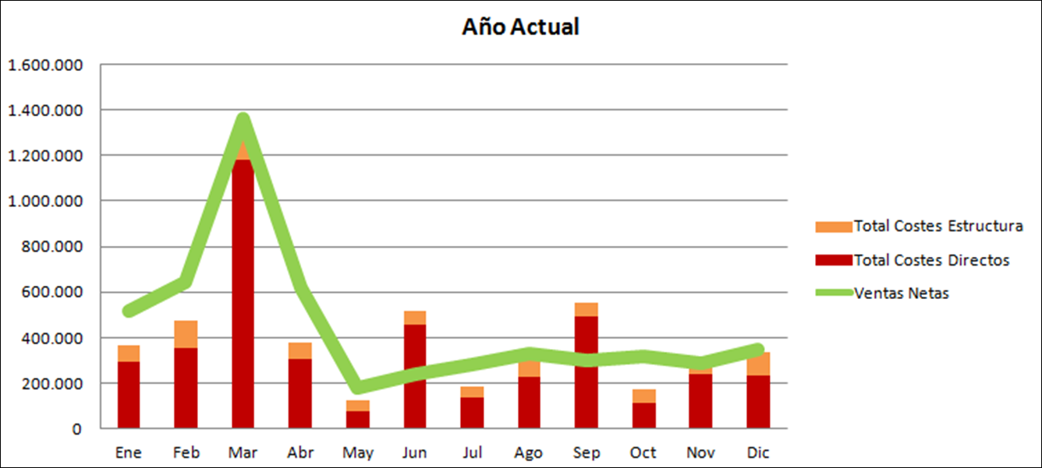
Cuenta de resultados
Relación gastos-ingresos previstos para un periodo.
Obj: anticipar beneficios.
Gastos fijos (independiente del vol. actividad) y variables (preferibles).

Slide 40

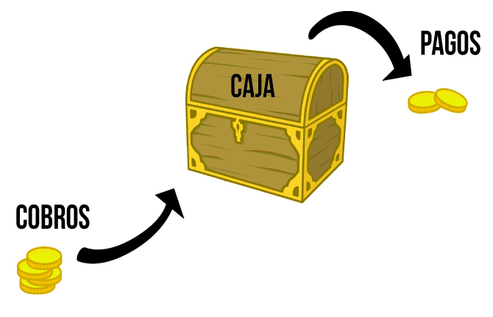
Plan de tesorería
Obj: prever pagos y cobros de un periodo.
Como: anotación sistemática de todas las salidas y entradas de dinero en efectivo.
Uso:
Prever crédito necesario.
Si superávit, conocer la cantidad que puede reinvertirse

Slide 41
